Slide 1
데이터베이스 기말과제
경제학부 응용통계전공 201911275 박예림

Slide 2
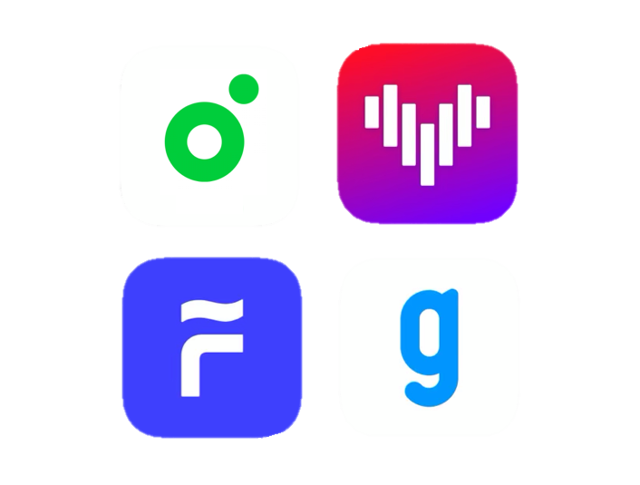
주제
음악 스트리밍 어플을 관리하는 데이터베이스
음악 스트리밍 어플 : 멜론, 지니, 벅스 등

Slide 3
요구사항 분석 및 개념 모델링
요구사항 명세서
앨범은 각각의 고유번호를 가지며, 앨범명, 장르, 소개글, 재생시간, 수록곡 수 정보를 가진다. 앨범은 여러 장르를 포함할 수 있다.
앨범에 수록되는 음원은 트랙번호, 제목, 장르, 재생시간, 가사, 음질, 실시간순위, 가격 정보를 가진다. 앨범과 마찬가지로 장르는 여러 개일 수 있다.
한 앨범에는 1개 이상의 여러 음원이 수록되어 있고, 음원은 앨범에 수록된 형태로만 나온다. 즉, 음원이 존재하기 위해서는 앨범이 존재해야 한다.
앨범은 유통사에 의해 발매된다. 발매 시 발매일 정보를 저장하며, 유통사는 회사명(고유함), 전화번호 정보를 가진다. 유통사는 여러 앨범을 발매할 수 있으며, 각 앨범은 한 유통사에서만 발매될 수 있다.
아티스트는 이름(고유함), 데뷔일, 소속사, 장르, 유형 정보를 가진다. 장르는 여러 개일 수 있고, 각 아티스트의 유형은 다양하게 존재한다.
아티스트는 1명 이상의 아티스트로 구성된다. 즉, 아티스트는 다른 여러 아티스트에 소속될 수 있고, 여러 아티스트를 소속시킬 수도 있다.

Slide 4
요구사항 분석 및 개념 모델링
요구사항 명세서
아티스트는 음원을 제작하고, 유통사와의 계약을 통해 앨범을 발매한다. 음원을 제작한다는 것은 노래를 부르거나, 작곡/작사에 참여하는 것을 의미한다. 각 아티스트는 여러 음원을 제작할 수 있으며, 음원은 1명 이상의 아티스트에 의해 제작된다. 아티스트가 앨범을 발매하기 위해서는 유통사와 아티스트의 계약이 필수적이며, 한 유통사는 여러 아티스트와 계약할 수 있다. 각 아티스트는 한 유통사와만 계약 가능하다.
감상자는 아이디, 비밀번호, 닉네임, 성별, 나이, 이용권 정보를 가지고, 음원을 재생하거나 구매한다. 감상자가 음원 재생 시 재생 시각에 대한 정보를 저장하며, 구매 시에는 구매 시각 정보를 저장한다. 또한 감상자는 앨범을 평가하여 평점을 남기기도 한다.
감상자는 여러 앨범, 음원, 아티스트를 선호할 수 있으며, 각 앨범, 음원, 아티스트도 여러 감상자에 의해 선호될 수 있다.
앨범은 여러 개의 댓글을 보유하는데, 이러한 댓글은 감상자에 의해 작성된다. 앨범댓글은 글 번호(고유함), 글 내용, 작성일자 정보를 포함하며, 감상자는 한 앨범에 대해 여러 댓글을 작성할 수 있다.
감상자는 자신의 플레이리스트를 생성할 수 있다. 플레이리스트는 고유번호, 이름, 재생시간 정보를 가지며, 여러 음원들로 구성된다. 각 음원은 여러 플레이리스트에 포함될 수도 있다.

Slide 5
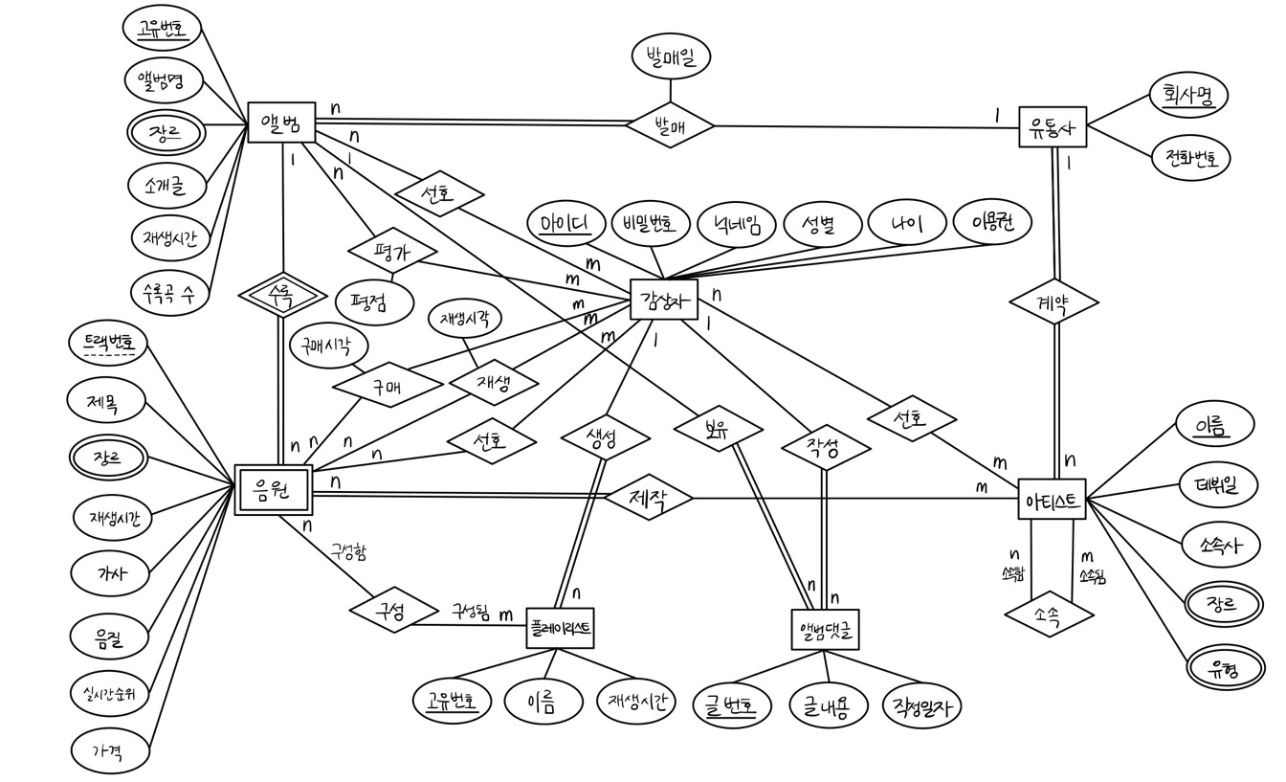
요구사항 분석 및 개념 모델링
ER 다이어그램
앨범, 음원, 아티스트, 유통사, 감상자 등의 개체 존재

Slide 6
기말과제 제안서 대비 차이점, 발전성
식별 관계 보완
약한 개체와 식별 개체 간의 관계를 식별 관계로 설정하지 않았던 것을 올바르게 수정
데이터의 구체적 구상을 통한 선택과 집중
앨범, 음원, 아티스트 각 개체가 모두 댓글을 보유하는 관계가 존재했지만, 앨범이 나머지를 포함하는 넓은 개념이므로 앨범만 관계를 가지도록 수정하여 복잡도를 줄임. 이에 따라 ‘댓글’ 개체의 이름을 ‘앨범댓글’로 구체적으로 명시
아티스트의 ‘SNS’, ‘소개글’ 속성, 음원의 ‘뮤직비디오’ 속성은 구체적인 구상이 없었고, 중요도가 낮아 굳이 사용할 이유가 없어 삭제
이름을 알아보기 쉽게 수정
음원 속성 중 ‘순위’가 어떤 순위인지 구체적이지 않아 ‘실시간순위’로 정정
음원을 구매한다는 것은 다운로드 한다는 것이 내재되어 있는 것이므로, 이름이 길었던 ‘구매및다운로드’ 속성 이름을 ‘구매’로 변경

Slide 7

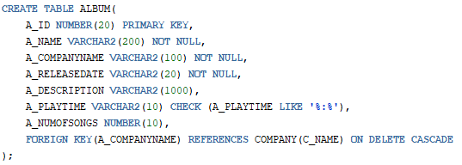
논리 모델링 (관계형 모델)
테이블 정의 (DDL)
유통사(회사명, 전화번호)
앨범(고유번호, 앨범명, 유통사명(FK), 발매일, 소개글, 재생시간, 수록곡 수)

Slide 8
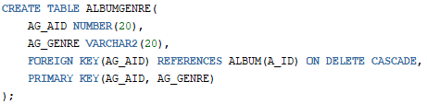
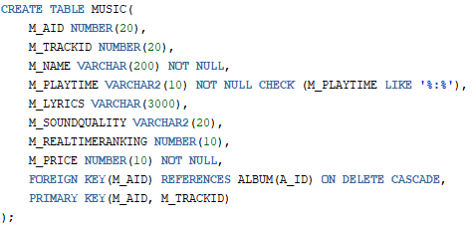
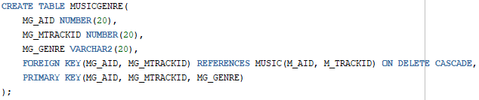
테이블 정의 (DDL)
앨범장르(앨범고유번호(FK), 장르)
음원(앨범고유번호(FK), 트랙번호, 제목, 재생시간, 가사, 음질, 실시간순위, 가격)
음원장르(앨범고유번호(FK), 음원트랙번호(FK), 장르)

Slide 9
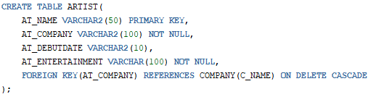
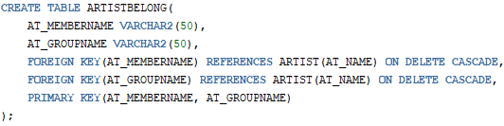
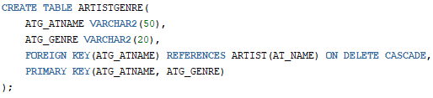
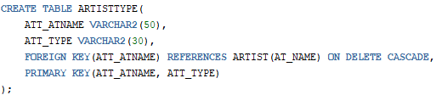
테이블 정의 (DDL)
아티스트(이름, 계약유통사명(FK), 데뷔일, 소속사)
아티스트소속(아티스트멤버이름(FK), 아티스트그룹이름(FK))
아티스트장르(아티스트이름(FK), 장르)
아티스트유형(아티스트이름(FK), 유형)

Slide 10
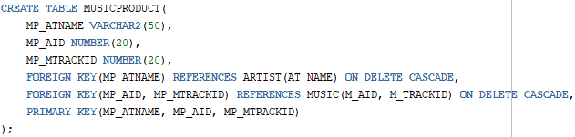
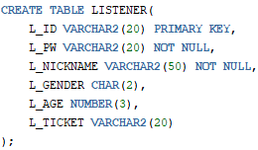
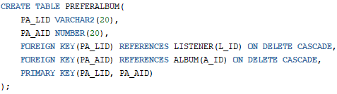
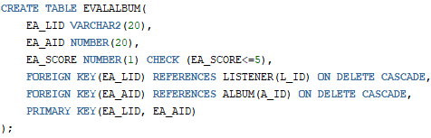
테이블 정의 (DDL)
음원제작(아티스트이름(FK), 앨범고유번호(FK), 음원트랙번호(FK))
감상자(아이디, 비밀번호, 닉네임, 성별, 나이, 이용권)
선호앨범(감상자아이디(FK), 앨범고유번호(FK))
앨범평가(감상자아이디(FK), 앨범고유번호(FK), 평점)

Slide 11
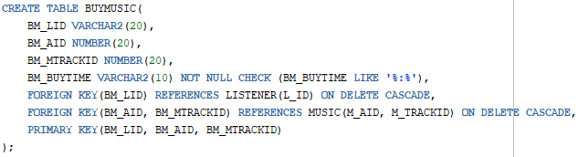
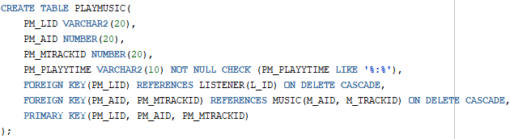
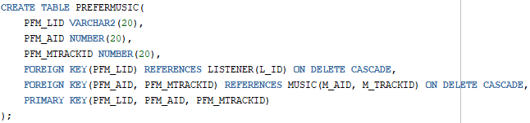
테이블 정의 (DDL)
음원구매(감상자아이디(FK), 앨범고유번호(FK), 음원트랙번호(FK), 구매시각)
음원재생(감상자아이디(FK), 앨범고유번호(FK), 음원트랙번호(FK), 재생시각)
선호음원(감상자아이디(FK), 앨범고유번호(FK), 음원트랙번호(FK))

Slide 12
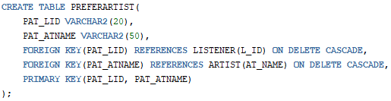
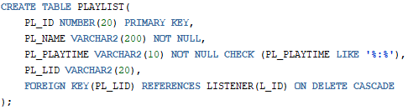
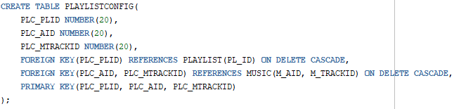
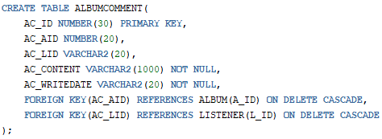
테이블 정의 (DDL)
선호아티스트(감상자아이디(FK), 아티스트이름(FK))
플레이리스트(고유번호, 이름, 재생시간, 생성자아이디(FK))
플레이리스트구성(플레이리스트고유번호(FK), 앨범고유번호(FK), 음원트랙번호(FK))
앨범댓글(글번호, 앨범고유번호(FK), 감상자아이디(FK), 글내용, 작성일자)

Slide 13
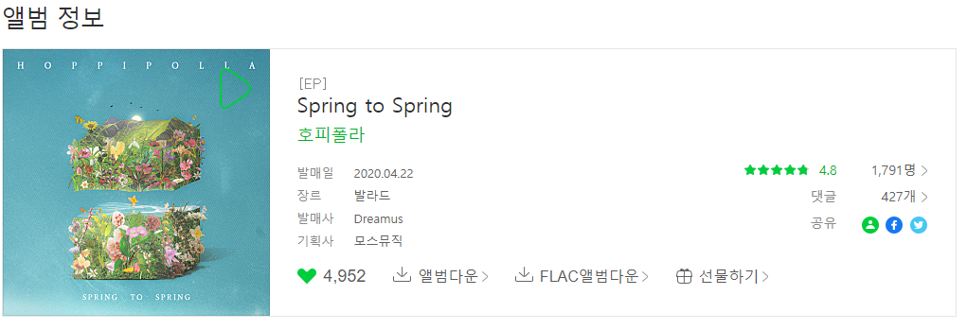
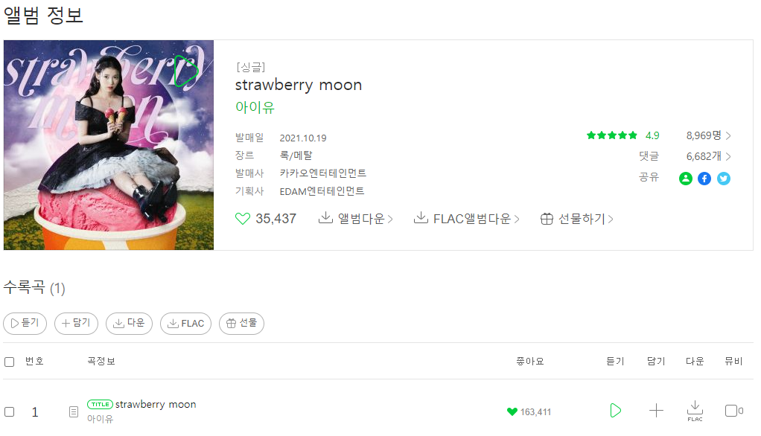
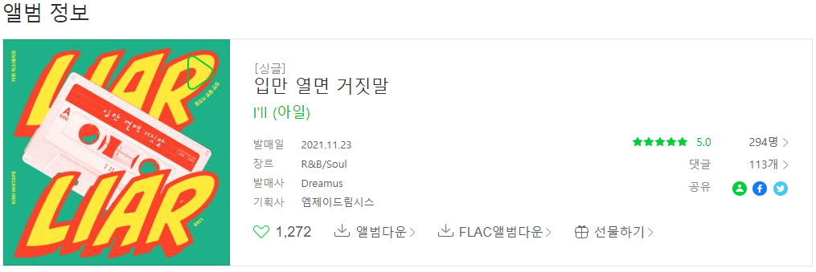
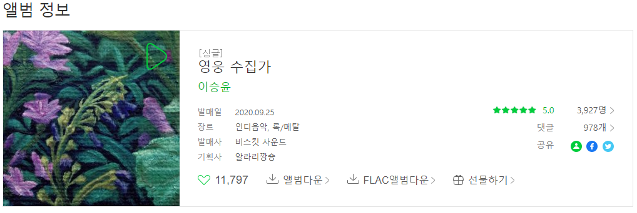
논리 모델링 (관계형 모델)
구현 (DML) - 데이터 삽입/수정/검색/삭제
실제 데이터를 참고하여 삽입

Slide 14


논리 모델링 (관계형 모델)
구현 (DML) - 데이터 삽입/수정/검색/삭제
유통사(COMPANY) 테이블

Slide 15
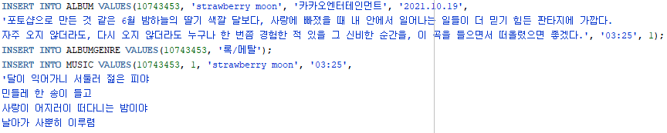
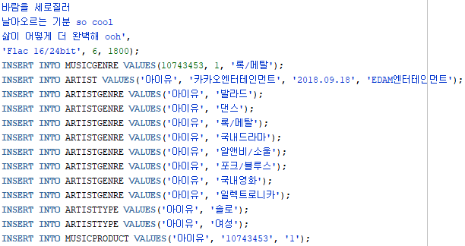
논리 모델링 (관계형 모델)
구현 (DML) - 데이터 삽입/수정/검색/삭제
앨범을 기준으로 데이터 삽입 : 한 앨범마다 앨범/음원/아티스트 데이터 삽입 반복
총 4개의 앨범과 그에 관련하여 음원/아티스트 데이터 존재
(생략)

Slide 16
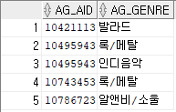
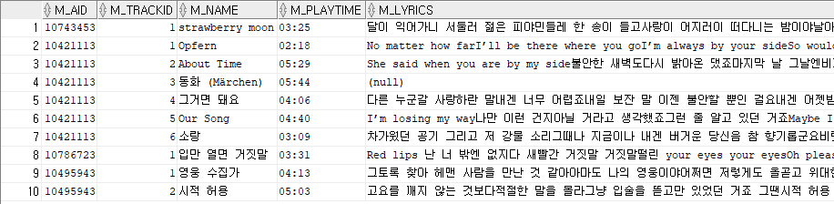
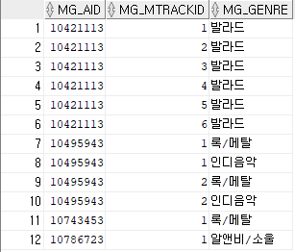
논리 모델링 (관계형 모델)
구현 (DML) - 데이터 삽입/수정/검색/삭제
앨범/음원/아티스트 등의 음악 정보

Slide 17
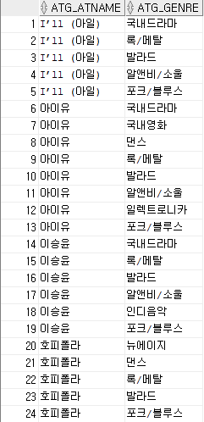
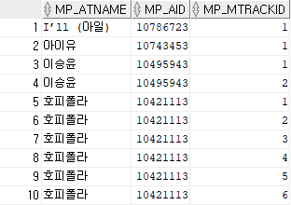
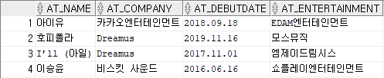

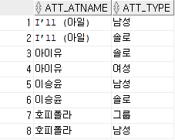
논리 모델링 (관계형 모델)
구현 (DML) - 데이터 삽입/수정/검색/삭제
앨범/음원/아티스트 등의 음악 정보

Slide 18
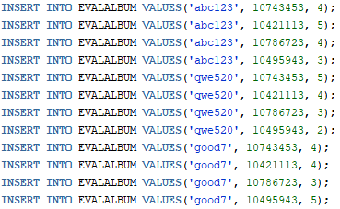

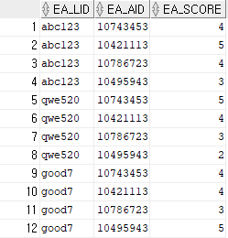


논리 모델링 (관계형 모델)
구현 (DML) - 데이터 삽입/수정/검색/삭제
감상자 관련 정보

Slide 19
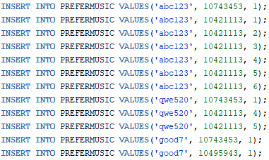
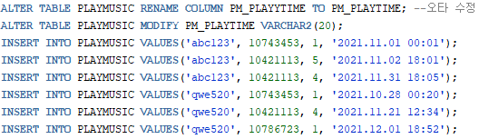
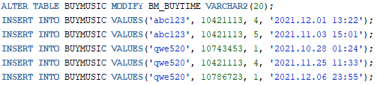
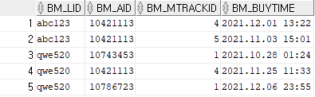
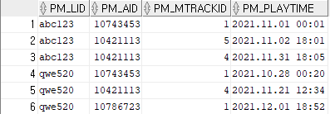
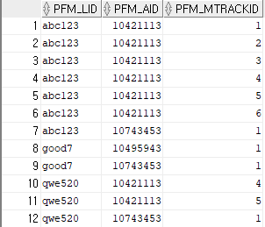
논리 모델링 (관계형 모델)
구현 (DML) - 데이터 삽입/수정/검색/삭제
감상자 관련 정보

Slide 20
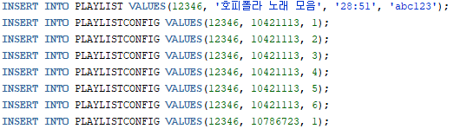
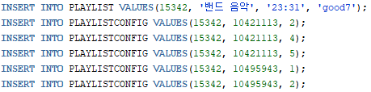

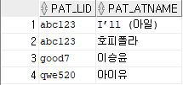

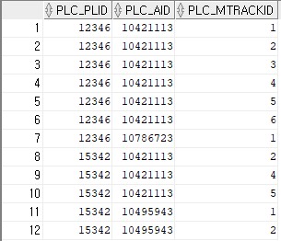

논리 모델링 (관계형 모델)
구현 (DML) - 데이터 삽입/수정/검색/삭제
감상자 관련 정보

Slide 21


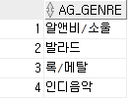
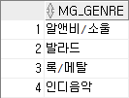
논리 모델링 (관계형 모델)
구현 (DML) - 데이터 삽입/수정/검색/삭제
수록곡이 1개인 앨범의 이름과 유통사명, 재생시간을 검색
수록곡이 2개 이상인 앨범의 이름과 유통사명, 재생시간을 검색
모든 앨범 장르를 중복 없이 검색
모든 음원 장르를 중복 없이 검색

Slide 22
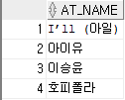
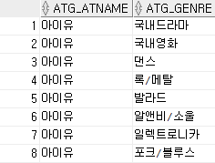




논리 모델링 (관계형 모델)
구현 (DML) - 데이터 삽입/수정/검색/삭제
모든 아티스트를 아티스트이름순(오름차순)으로 검색
아티스트 '아이유'의 아티스트 장르를 모두 검색
아티스트 유형이 '그룹'이 아닌 모든 아티스트의 이름을 검색
아티스트 '호피폴라'가 직접 제작한 음원의 제목을 검색

Slide 23




논리 모델링 (관계형 모델)
구현 (DML) - 데이터 삽입/수정/검색/삭제
모든 감상자를 닉네임 내림차순으로 정렬하여 검색
각 앨범의 앨범고유번호와 평점을 검색
앨범 평점이 4점 이상인 앨범의 고유번호, 이름, 앨범 장르를 검색

Slide 24







논리 모델링 (관계형 모델)
구현 (DML) - 데이터 삽입/수정/검색/삭제
2회 이상 구매된 음원의 이름, 가격을 검색
감상자가 재생한 각 음원의 제목과, 제작에 참여한 아티스트, 그리고 재생된 횟수를 검색
모든 플레이리스트의 이름과, 각 플레이리스트에 수록된 곡의 개수를 검색
아이디가 'good7'인 감상자의 앨범댓글 삭제 후 확인

Slide 25
장점/단점
장점
데이터가 많고 다양하다.
실제 음악 스트리밍 어플 데이터와 최대한 비슷하게 구현하였다.
따라서 데이터가 구체적이고 다양한 값을 가진다.
수업 중 배운 내용을 최대한 다양하게 활용하기 위해 노력했다.
단점
풍부하고 다양한 데이터를 더 폭넓게 활용할 수 있었을 것 같다.
‘아티스트’의 범위가 조금 넓은 것 같다. 가수, 작곡가, 작사가를 나눠 구체적으로 작성했어도 좋았을 것 같다.
SQL 코드 상에서 변수 이름이 복잡해 가독성이 떨어진다.
각 음원의 음질이나 가격 속성의 값은 모든 음원에서 차이가 거의 없기 때문에 속성에서 제외해도 괜찮을 것 같다. 사용되는 개체나 속성에 대한 중요도 판단을 더욱 신중히 해 볼 필요가 있을 것 같다.

Slide 26
감사합니다

